Slide 1
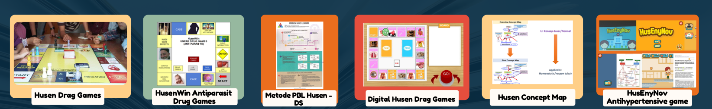
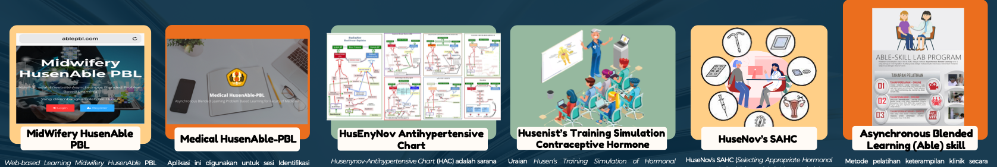
Case Based Learning & Project Based Learning
Ike Husen
ike.husen@unpad.ac.id

Slide 2
Pokok Bahasan
Proses belajar
CBL
PjBL

Slide 3
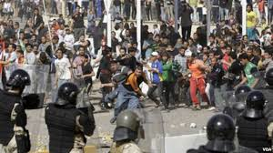
Di sebuah kota terjadi bentrokan antar pendukung 2 partai yang berbeda.
Bentrokan dipicu kekecewaan pendukung partai yang semula menjadi pemenang pemilukada (Quick count)
namun
Ternyata hasil resmi kalah (pernyataan pihak berwenang).
ike.husen@unpad.ac.id
3
Notes:
3

Slide 4
Berdasarkan penelusuran, diketahui data survey perhitungan QC dilakukan terhadap 50 sample dari jumlah penduduk 6000 jiwa dan untuk memudahkan pelaksanaannya, sample dipilih dari guru-guru di satu sekolah.
Pengolahan data tidak menunjukkan adanya kesalahan.
Tugas:
Apa penyebab perbedaan hasil QC-RC, dan apa saran untuk mengatasinya?
Susun rencana pelaksanaan Quick count yang dapat dipertanggung-jawabkan
ike.husen@unpad.ac.id
4
Notes:
4

Slide 5
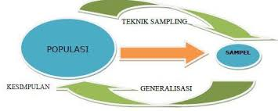
Untuk menjawab tugas, apa yang perlu dipelajari?
Penentuan jumlah sample & dampaknya bila tidak sesuai
Metode penarikan sample & dampaknya bila tidak sesuai
Karakteristik pemilih & berbagai potensinya
Managing data & dampaknya bila tidak sesuai
Analyzing data & dampaknya bila tidak sesuai
dsb.
ike.husen@unpad.ac.id
5

Slide 6
Tugas: jelaskan aspek-aspek dibawah ini
Penentuan jumlah sample & dampaknya bila tidak sesuai
Metode penarikan sample & dampaknya bila tidak sesuai
Karakteristik pemilih & berbagai potensinya
Managing data & dampaknya bila tidak sesuai
Analyzing data & dampaknya bila tidak sesuai
dsb.
Apa beda tugas yang dengan-tanpa kasus?
ike.husen@unpad.ac.id
6

Slide 7
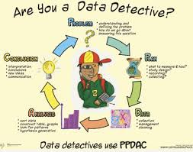

Beda tugas yang dengan-tanpa kasus
Cara mendapatkan ilmu: Inquiry/discovery
Aktivitas mahasiswa: Aktif-kreatif
ike.husen@unpad.ac.id

Slide 8

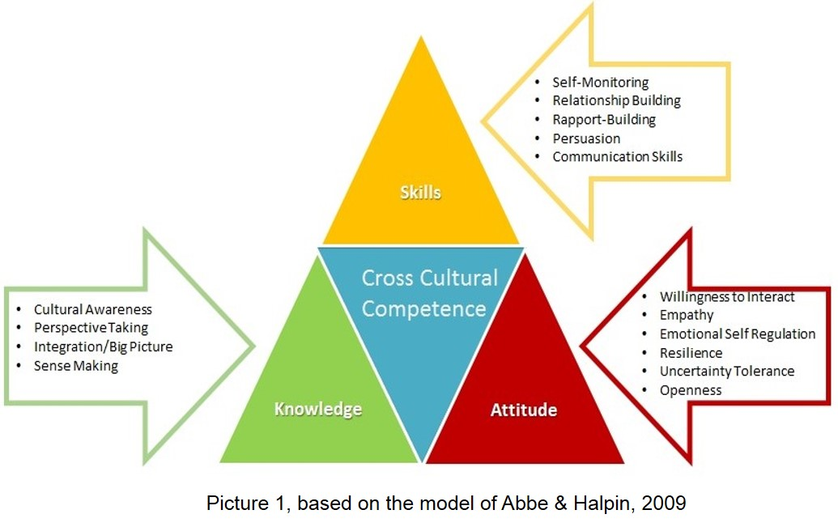
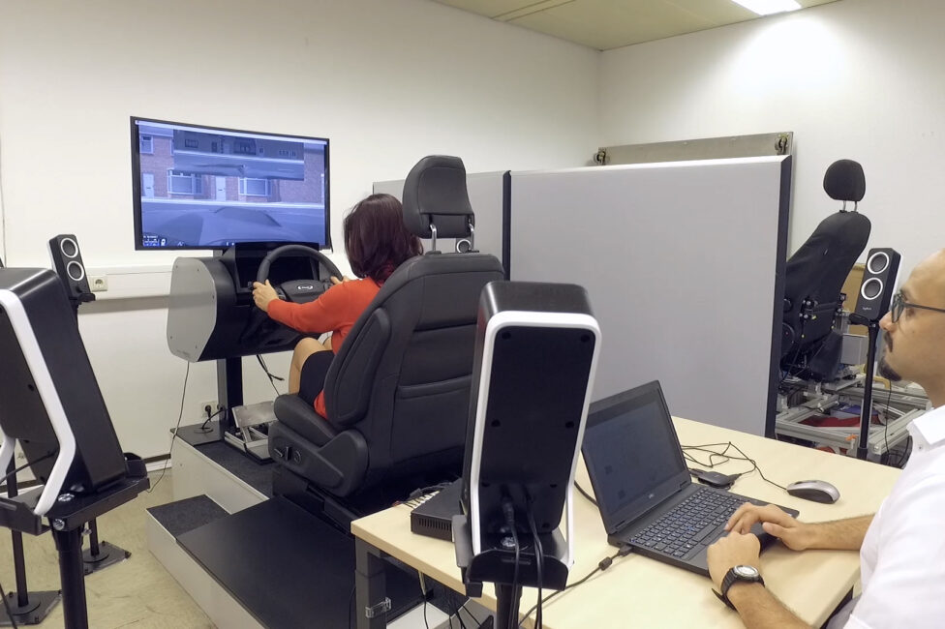
Beda tugas yang dengan-tanpa kasus
Peran dosen: stimulator, fasilitator, motivator
Aspek kompetensi didapat: Multi dimensi
Lingkungan belajar/penyusunan materi:
Terancang – kontekstual
ike.husen@unpad.ac.id

Slide 9
Proses Belajar Aktif pada kasus
Inquiry/discovery
Mahasiswa aktif-kreatif
Dosen: stimulator, fasilitator, motivator
Multi dimensi (kognitif, psikomotor, afektif)
Terancang – kontekstual

Slide 10
Proses belajar aktif?
Konsep belajar
Long lasting Memory
(Berpikir Metacognitive) Retention memory level

Slide 11
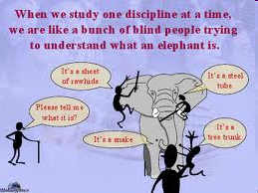
Belajar →Mencari keterkaitan antar :
    subyek/konsep
    konsep dengan dunia nyata
ikehusen@yahoo.com
11
Notes:
11

Slide 12
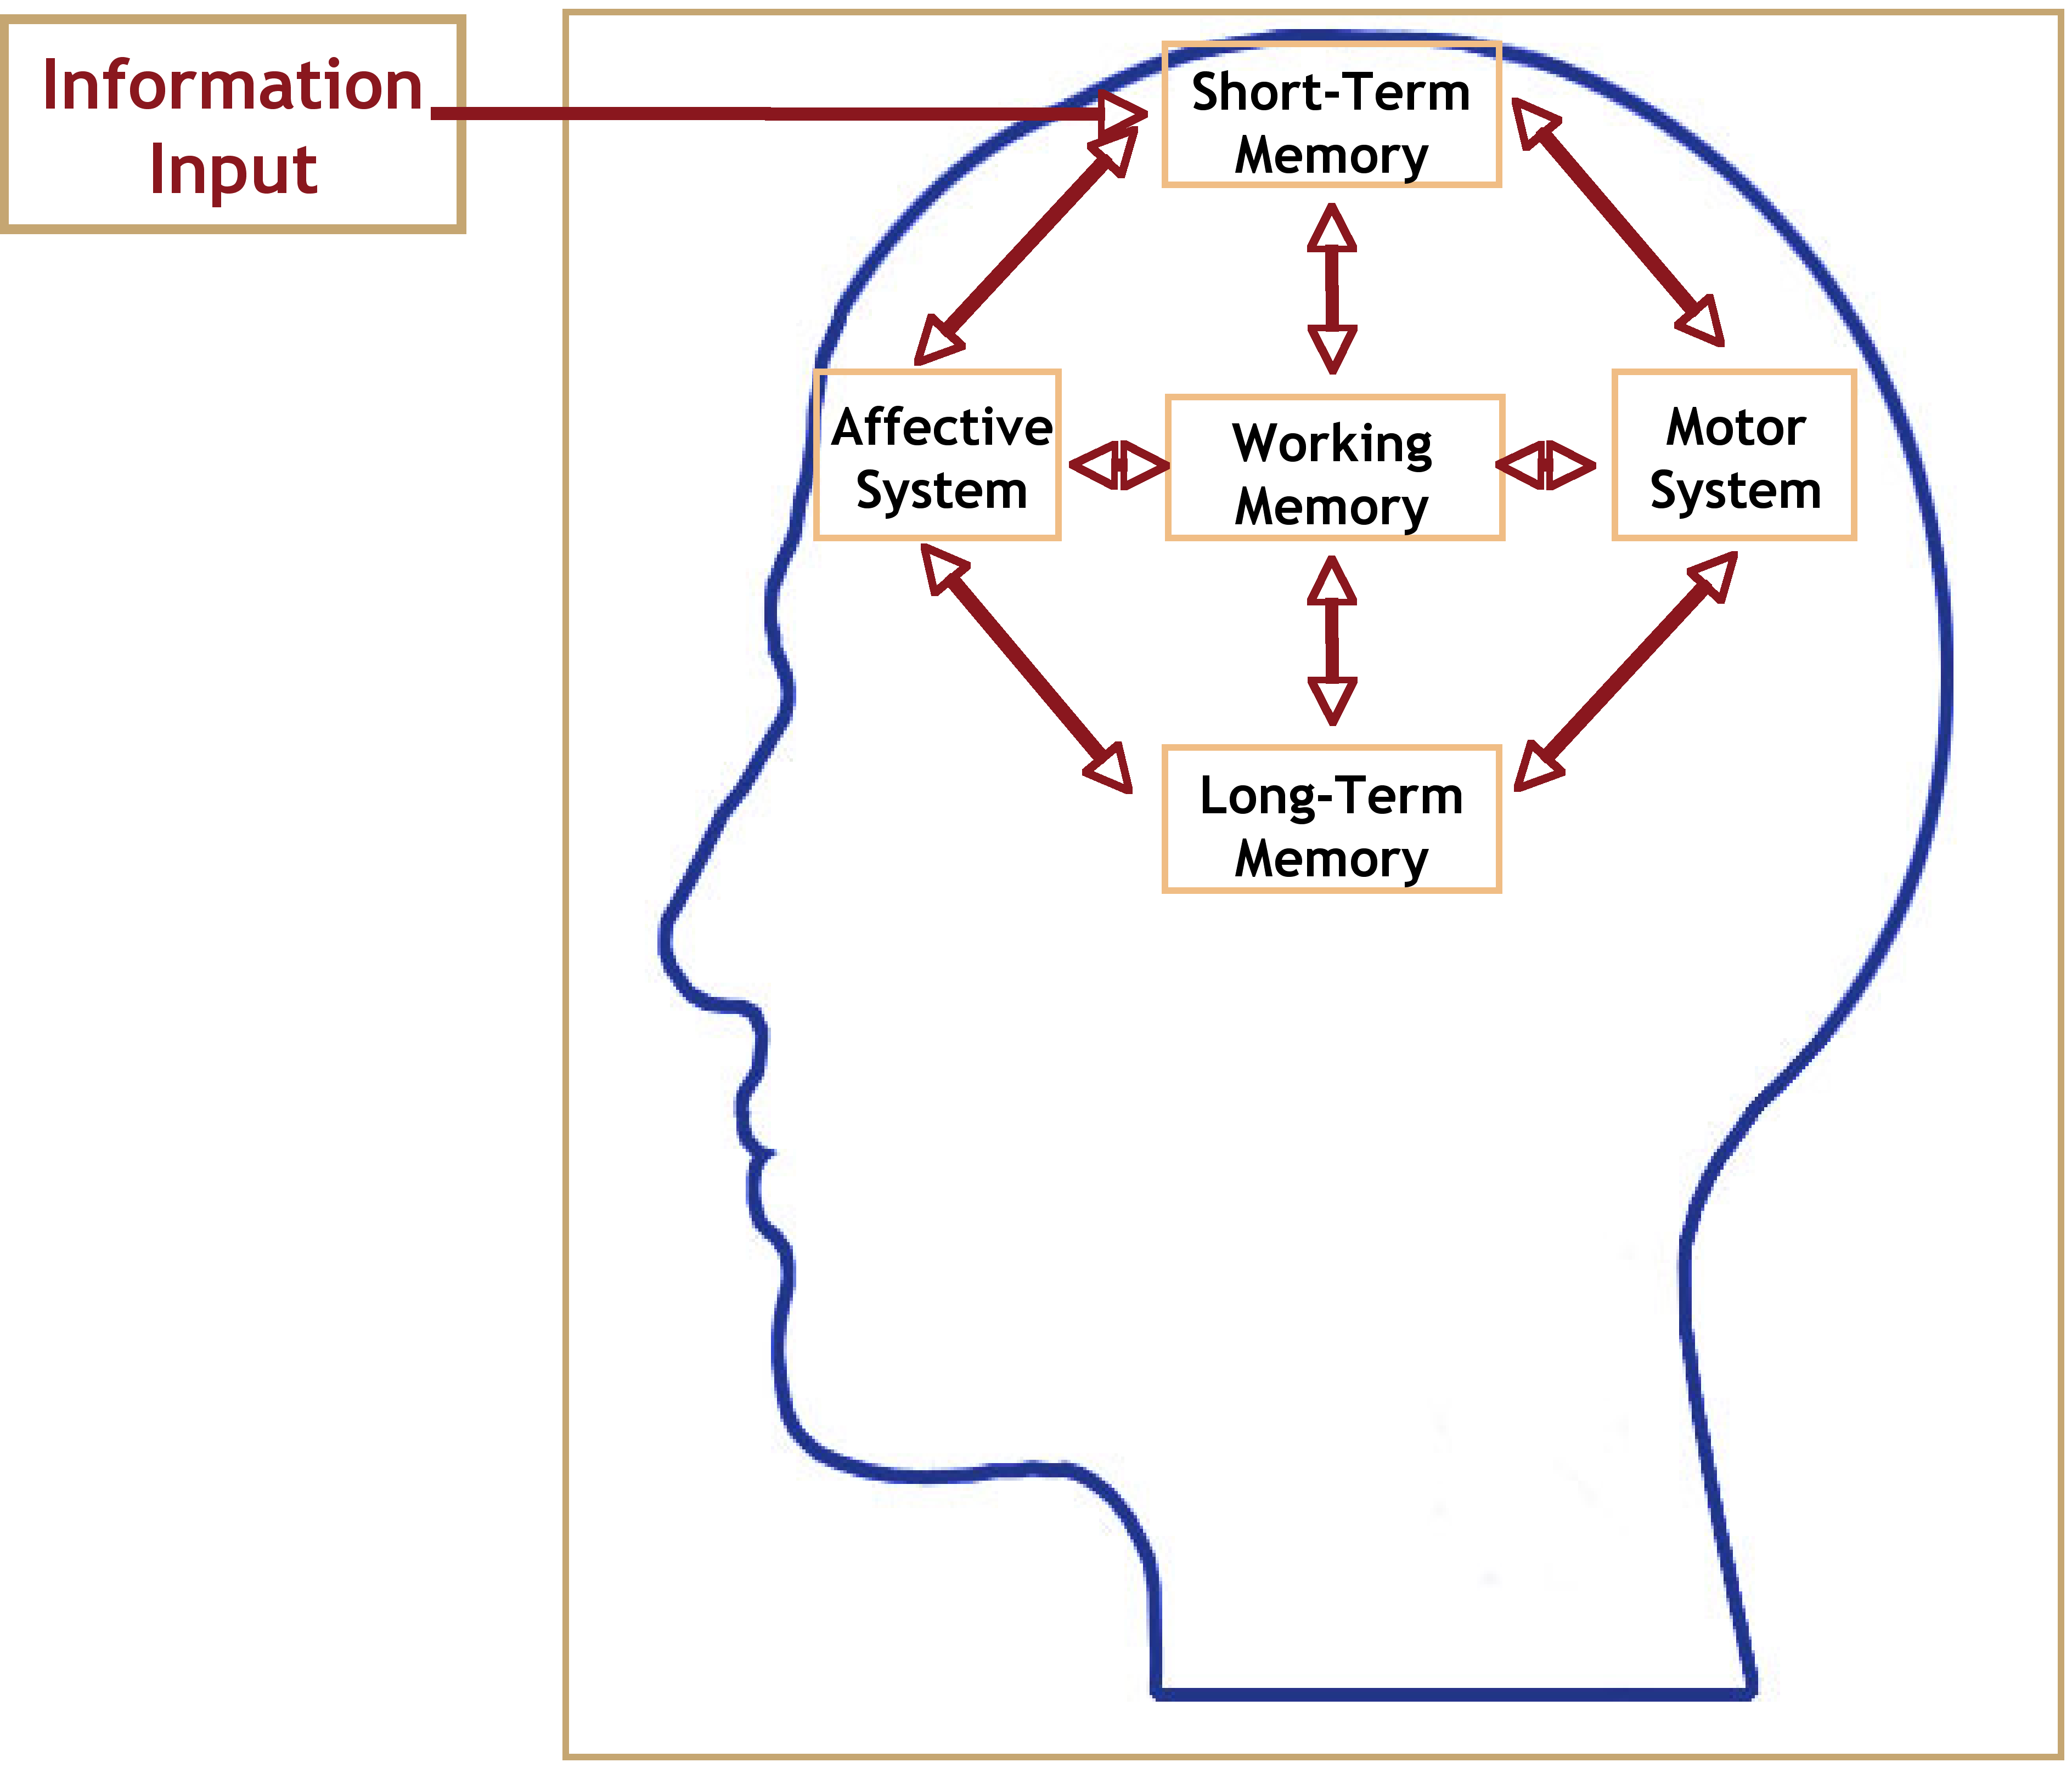
Long-lasting memory
ikehusen@yahoo.com
12

Slide 13
ALUR/PROSES METACOGNITIVE
Sadar akan hal-hal yang:
  Diketahui- Pengetahuan lampau
  Tdk tahu

Slide 14
Metacognitive thinking:
Integrasi Pengetahuan lampau & baru
Tingkat retensi memori tinggi

Slide 15
Tingkat retensi – metode belajar
(National Training Laboratories,
Bethel-Miami)
Lecture 5%
Reading 10%
Audiovisual 20%
Demonstration 30%
Discussion 50%
Practice by doing 75%
Immediately apply 90%

Slide 16
Belajar yang Efektif
Menerapkan
antar konsep &
konsep-dunia nyata
Aktivasi
pengetahuan lampau & sadar konsep yang dibutuhkan
BERPIKIR METACOGNITIVE:
stimulasi working memory
affective system
Integrasi pengetahuan lampau- baru
long term memory

Slide 17
Proses Belajar
CBL-PjBL

Slide 18
Tugas:
Apa penyebab perbedaan hasil QC-RC, dan apa saran untuk mengatasinya? → Case Based Learning
Susun rencana pelaksanaan Quick count yang dapat dipertanggung-jawabkan →
Project Based Learning
ike.husen@unpad.ac.id
18
Notes:
18

Slide 19
KONSEP DASAR
SAMPLE
DATA
Jumlah
Metode penarikan
Distribusi
Managing
Analisis
✘?
✘?
✘?
✘?
✘?
Dampak
Dampak
Dampak
Dampak
Dampak
Analisis
kasus
Quick ⍯ Real Count

Slide 20
Apa penyebab perbedaan hasil QC-RC, dan apa saran untuk mengatasinya? →
Case Based Learning
Susun rencana pelaksanaan Quick count yang dapat dipertanggung-jawabkan →
Project Based Learning

Slide 21
Case Based Learning
Mendorong mencari solusi (problem solving)
berbasis pengetahuan yang dimilikinya
Skenario/narasi tentang masalah
Grup kecil
paham
penerapan konsep dasar
pada situasi yang berbeda
Critical thinking
Reasonable ability
Flexibility
Team work

Slide 22
Tahapan Diskusi CBL
Reviewing Problem/P identification/Interpreting situation
Brainstorming (+ empathy)-Analyzing the problem
Formulating solution
Making decisions
Reflecting on result

Slide 23
Merancang CBL sesuai CPMK

Slide 24
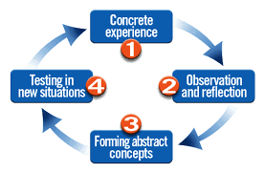
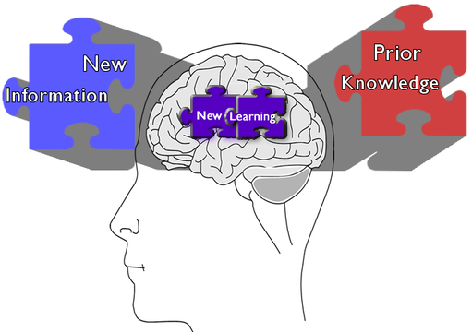

Konstruktif & Kontekstual
Bahan pertimbangan
Prior knowledge
Kolaborasi
Integrasi materi
Notes:
Prior knowledge: Memilih materi ajar penting
Paham konsep baru
Mengaitkan yg dipelajari-yg diketahui.

Slide 25
CPL
Tahap Merancang Kasus-CBL
1
2
CPMK/
sub-CPMK
3
Kasus perancu
Kondisi lain terkait
Kasus pemicu
5
Analisis
konsep terkait
4
Narasi Kasus
6
Penyusunan masalah pemicu pada kasus pemicu dan perancu berdasarkan Sub-CPMK
7

Slide 26
6
CPMK/
sub-CPMK
Sub-CPMK | Masalah pada kasus
 | Kasus pemicu | Kasus perancu
Penentuan jumlah sample | 50 sample- jumlah penduduk 6000 jiwa
Metode penarikan sample | di satu sekolah
Karakteristik sample | guru-guru
Managing data |  | Tidak ditemukan kesalahan
Analyzing data |  | Tidak ditemukan kesalahan
6
Penyusunan masalah pemicu pada kasus pemicu dan perancu berdasarkan Sub-CPMK

Slide 27
Sub-CPMK | Masalah pada kasus
 | Kasus pemicu | Kasus perancu
Penentuan jumlah sample | 50 sample dari jumlah penduduk 6000 jiwa
Metode penarikan sample | di suatu sekolah
Karakteristik sample | guru-guru
Managing data |  | Tidak ditemukan kesalahan
Analyzing data |  | Tidak ditemukan kesalahan
7
Narasi Kasus
Berdasarkan penelusuran, diketahui data survey perhitungan QC dilakukan terhadap 50 sample dari jumlah penduduk 6000 jiwa dan untuk memudahkan pelaksanaannya, sample dipilih dari guru-guru di suatu sekolah.
Pengolahan data tidak menunjukkan adanya kesalahan.

Slide 28
-CBL
Evaluasi materi yg dibutuhkan mahasiswa sesuai CPMK?
+ Pemicu empati
Fasilitasi perolehan materi sebelum pelaksanaan CBL (Synch/asynchronous/Blended Learning)

Slide 29
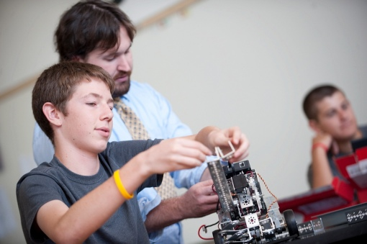
PROJECT
BASED LEARNING
Dua komponen penting:
Pertanyaan atau masalah yang memicu aktivitas sistematis, sebagai proyek yang bermakna.
Produk akhir merupakan jawaban dari pemicunya (Brown & Campione, 1994).
ikehusen@yahoo.com
29
Notes:
29

Slide 30
Penentuan masalah inti
Pembuatan desain proyek
Penyusunan jadwal
Monitoring kemajuan proyek
Penilaian hasil
Evaluasi pengalaman
Tahapan PjBL

Slide 31
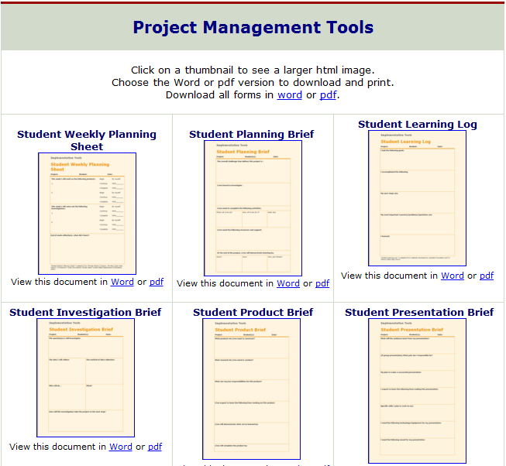
ikehusen@yahoo.com
31
Notes:
http://3.bp.blogspot.com/-FVF516Fnn2o/TdPrMVn61EI/AAAAAAAAJRE/6yCc9M9GP1U/s1600/proj.PNG
31

Slide 32
Contoh PjBL
Skripsi-riset (FK)
Pembuatan dummy menara (Arsitek)
Pembuatan dummy kemasan (grafik design)
Pembuatan business plan pendirian Café (Fak. Bisnis)
Draft pembelaan kasus hukum (Fak. Hukum)
Pembuatan robot (Fak. Elektro), dll
Discourse Analysis karya sastra (Fak. Sastra)

Slide 33
Merancang PjBL sesuai CPMK
Start with the Essential Question/Instruction.
Design a Plan for the Project.
Create a Schedule.
Monitor the Students and the Progress of the Project.
Assess the Outcome.
Evaluate the Experience.

Slide 34
CPL
Merancang Instruksi PjBL berdasarkan masalah.
1
2
CPMK/
sub-CPMK
3
Produk sebagai solusi yang diharapkan (Project)
Masalah
5
Analisis
konsep terkait
4
Narasi Kasus & instruksi
6
Penyusunan masalah pemicu dan instruksi-project berdasarkan Sub-CPMK
7

Slide 35
6
CPMK/
sub-CPMK
Sub-CPMK | Masalah pada kasus
 | Kasus pemicu | Instruksi → Project
Penentuan jumlah sample | 50 sample- jumlah penduduk 6000 jiwa | Membuat produk yang membutuhkan pemahaman semua sub-CPMK (bagian dari kompetensi profil lulusan)
Metode penarikan sample | di satu sekolah
Karakteristik sample | guru-guru
Managing data
Analyzing data
6
Penyusunan masalah pemicu dan
instruksi-project berdasarkan Sub-CPMK

Slide 36
6
CPMK/
sub-CPMK
Sub-CPMK | Masalah pada kasus
 | Kasus pemicu | Instruksi → Project
Penentuan jumlah sample | 50 sample- jumlah penduduk 6000 jiwa | Buat Proposal/rencana pelaksanaan Quick count yang dapat dipertanggung-jawabkan
Metode penarikan sample | di satu sekolah
Karakteristik sample | guru-guru
Managing data
Analyzing data
6
Penyusunan masalah pemicu dan
instruksi-project berdasarkan Sub-CPMK

Slide 37
Merancang PjBL sesuai CPMK
Start with the Essential Question/Instruction.
Design a Plan for the Project.
Create a Schedule. → tergantung tingkat kesulitan
Monitor the Students and the Progress of the Project.
Assess the Outcome. → rubrik/checklist sesuai sub-CPMK
Evaluate the Experience. →
  Self revisi → rencana revisi
  peer evaluation → diskusi revisi
  Supervisor evaluation: feedback → rencana revisi

Slide 38

ikehusen@yahoo.com
38

Slide 39
Mastery of content is equivalent to that in traditional courses in short term studies (Aspy et al., 1993).
PBL students scored higher in clinically-oriented exams (Mennin et al., 1993; Vernon & Blake, 1993).
Better clinical performance in residency programmes (Mennin et al., 1993).
PBL students scored higher in problem solving, self evaluation, and data gathering in behavioural science (Albanese & Mitchell, 1993; Gallagher et al., 1992).
Standardised tests favour traditional teaching (Vernon & Blake, 1993).
Content knowledge of students in PBL is not as good as those in the traditional method (Albanese & Mitchell, 1993; Vernon, 1995).
Knowledge gaps in PBL-trained peers (Albanese & Mitchell, 1993).
PBL students fare better in long-term retention (Farnsworth, 1994).
Improved attitudes (Bridges & Halliger, 1991; Pincus, 995).
Friendliereducationalclimate(Schmidtetal.,1992).
Choi I, Lee AK: Designing and implementing a case-based learning environment for enhancing ill-structured problem solving: classroom management problems for prospective teachers , in Education Tech Research Dev (2009) 57:99–129 DOI 10.1007/s11423-008-9089-2

